Slide 1
« Поліпшення фітосанітарного стану грунтів сидеративним способом на території Лозівського району Харківської області»
Виконала учениця
10 класу Шатівського НВК
Лозівського району Харківської області
Кравченко Діана

Slide 2
Ґрунт - основний компонент наземних екосистем, що утворився впродовж геологічних епох у результаті постійної взаємодії біотичних і абіотичних чинників.

Slide 3
МЕТА роботи:
проаналізувати вміст гумусу на різних ділянках на прикладі вирощування картоплі на території Лозівського району в умовах високих ефективних температур, середнього мінімуму температури повітря на фоні суттєвої різниці у річній кількості опадів .
ЗАДАЧІ:
підібрати та опрацювати літературу з даної теми;
охарактеризувати грунти своєї місцевості;
дослідити сидеративний спосіб відновлення грунтів та технологію вирощування картоплі

Slide 4
Агрогрунтове районування Лозівський район

Slide 5
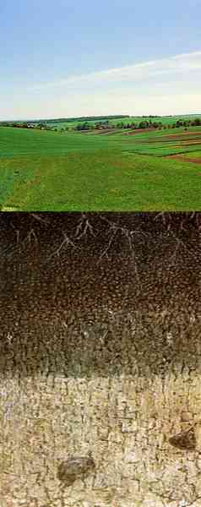
Лівобережна провінція
Континентальний клімат (посушливий) із періодичними суховіями
85 | Красноградсько-Лозівський район, слабкорозчленований, з чорноземами звичайними середньо - і малогумусними потужними, по долинах річок - луговими і лугово-чорноземними ґрунтами, часто солонцюватими (засолення хлоридно - сульфатно-содове)

Slide 6
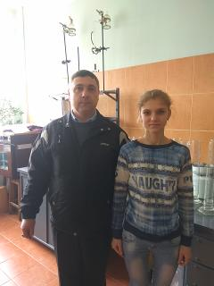
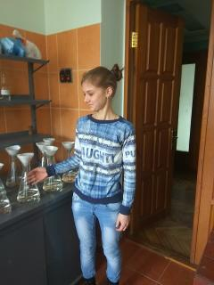
Консультування в ХНАУ ім. Докучаєва на каферді “Грунтознавство”

Slide 7
Зона Степу
Чорноземи звичайні
Гумус, % | – | – | 3,2–5,3 | 3,9–6,1
Запас гумусу у профілі, т/га | – | – | 300–480 | 330–500
Доступні форми азоту (N-NO₃ + N-NH₄), мг/кг | – | – | 35–45 | 35–45
Рухомий фосфор, за Мачигіним, мг/кг | – | – | 45–60 | 45–60
Рухомий калій, за Мачигіним, мг/кг | – | – | 300–400 | 300–400
рН водної витяжки | – | – | 6,8–7,6 | 6,8–7,6
Сума обмінних катіонів, м-екв/100 г | – | – | 30–45 | 39–55
Щільність, г/см³ | – | – | 1,1–1,3 | 1,2–1,4
Вміст агрегатів, %: (0,25-10,0) мм повітряно-сухих більше ніж 0,25 мм водотривких | – | – | 65–80 50–60 | 65–80 50–60
Найменша вологоємність, % | – | – | 26–32 | 30–34
Запаси продуктивної вологи в шарі ґрунту від 0 см до 100 см, мм | – | – | 120–150 | 140–160

Slide 8
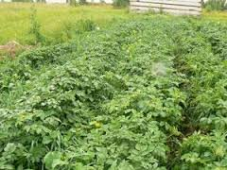
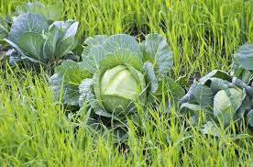
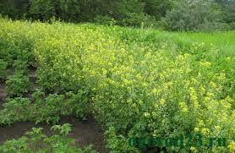
сидерати
В післязбиральний період з метою збагачення ґрунту органічною масою і поліпшення його фітосанітарного стану потрібно висівати культури на сидерат.

Slide 9
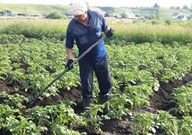
Ділянки для порівняння вмісту гумусу №1 заплава річки №2 поле

Slide 10
Дослідження грунтів
Підготовчий етап
Польовий етап
Лабораторний етап

Slide 11
Механічний склад
Механічний склад
Характеристика зразків при скочуванні
Ділянка №1
Важко - суглинистий
Скочується в тонкий шнурок (2 – 3 мм), який при згинанні в кільце діаметром 2 - 3 см розтріскується
Ділянка №2
Середньо - суглинистий
Скочується у шнурок (3 – 4 мм), який при подальшому скочуванні або згинанні в кільце розпадається на шматочки

Slide 12
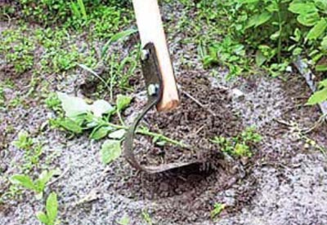
Дослідження в польових умовах
грунти Лозівського району потребують полегшення їх властивостей ( внесення піску або вирощування сидератів). Це покращить структуру грунту і збагатить мікроелементами.
Ділянка №2 потребує внесення органічних добрив для розпушування грунту сидеративним способом

Slide 13
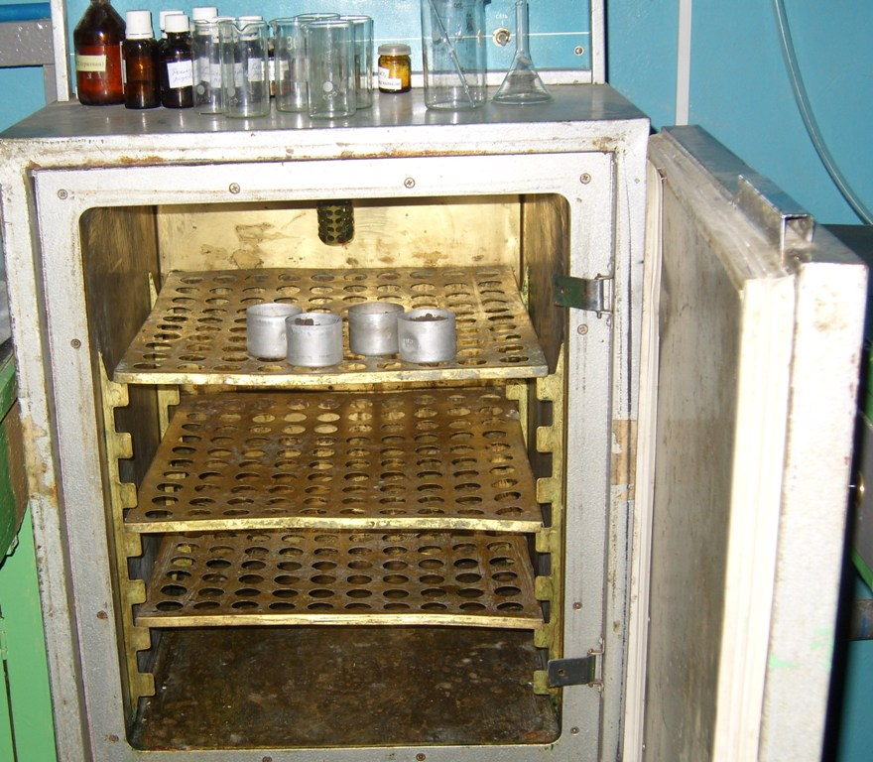
Дослідженя грунтів в лабораторних умовах

Slide 14
Вміст гумусу
Г=(в-с). 100/ в-а (%), де
а- вага сушильних стаканів (г)
в – вага висушеного ґрунту (г)
с- вага ґрунту після пропалювання (г).
Отримані в цьому досліді величини відповідають відсотковому вмісту
органічних речовин в сухому ґрунті ділянки №1 5.6% та ділянки №2 6% гумусу

Slide 15
Висновок
Щоб отримати високий врожай картоплі потрібно:
1.Висаджувати здоровий садовий матеріал.
2. Знищувати бур’яни.
3. В посушливий період проводити полив.
4. Дотримуватись сівозміни ( найкращі попередники: пшениця, багаторічні трави, зерновобобові, вико-вівсяна суміш, буряки; погані попередники; капуста, морква, томати, цибуля соняшник
5. Вирощувати картоплю на більш зволожених грунтах - на
заплавній частині річки або терасах.
6. Не вирощувати на одній ділянці сидерати й основну культуру, якщо вони належать до однієї родини;
7. Вчасно викошувати сидерати, не допускати одеревіння стебла і коріння, а також визрівання насіння – це засмічує ділянку, ускладнює розпушування ґрунту і призводить до неконтрольованого зростання сидератів;
8. Дотримуватись законів сівозміни, не вирощуйте один і той самий сидерат на ділянці рік-у-рік;
9. Правильно підбирати сидерат: одні добре ростуть на бідних ґрунтах, іншим потрібні ґрунти родючі.

